Slide 1

Maarten’s GROUP & STUDENT JOURNEY
DATAPUNT 1A.
WICK IT!

Slide 2
Wat hield de opdracht in? Wicked Assignment
Twee visualisaties: een group journey èn een student journey. Dit maak ik aan de hand van afgelopen week, vooral doelend op de Wicked Assignment. We kregen hier een stelling om vanuit te starten, waardoor we gingen divergeren, waar veel ontwerpvragen en ideeën uit voort kwamen, om vervolgens te gaan convergeren, waar we gericht naar één punt gingen werken. Hiertussen paste we veel creatieve technieken toe om tot dit punt te komen, en uiteindelijk maakte we een prototype om onze oplossing tot het probleem aan te tonen.

Slide 3
Beoordelingscriteria
BC 2.1.1 Je formuleert ontwerpvragen op basis van de theorie bij een aangereikt probleem. [Onderzoeken]
BC 2.2.1 Je experimenteert met verschillende creatieve technieken om tot uiteenlopende ideeën of concepten te komen die de ontwerpvraag beantwoorden. [Onderzoeken]
BC 2.3.1 Je evalueert verzamelde feedback om tot inzichten te komen over jouw sterktes en zwaktes. [Ontwikkelen]

Slide 4
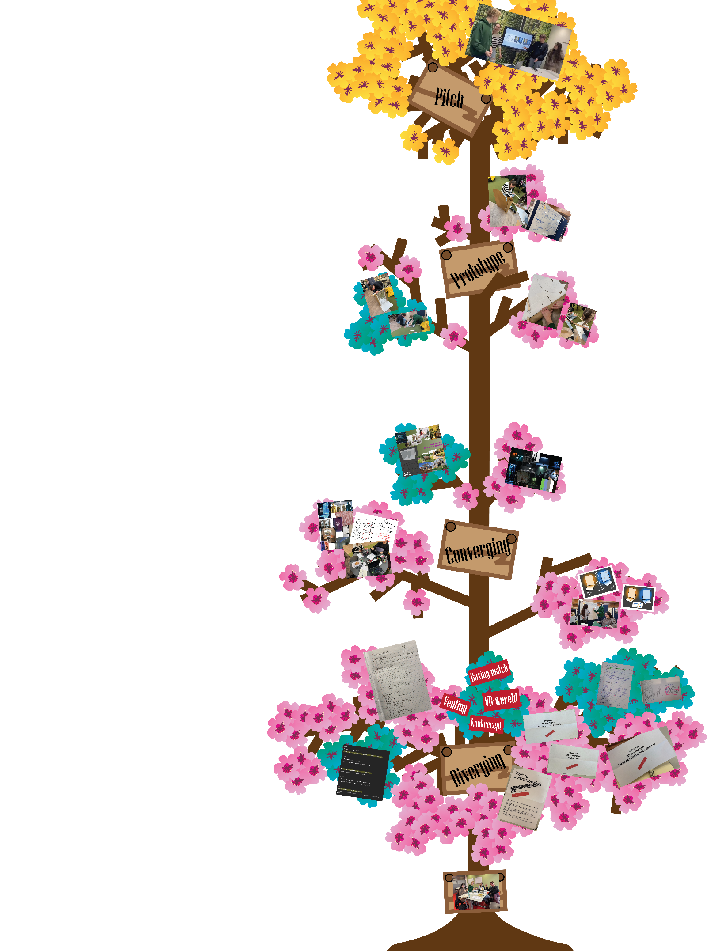
Visualisatie: Groups journey & student journey
Een kersenbloesem boom, gevuld met afbeeldingen. Het symboliseert de verschillende fases van begin tot prototype.
(Divergeren > Convergeren > Prototype > Pitch)
In de volgende slides neem ik je mee in het proces achter de afbeeldingen en toon hiermee de BCs aan.

Slide 5
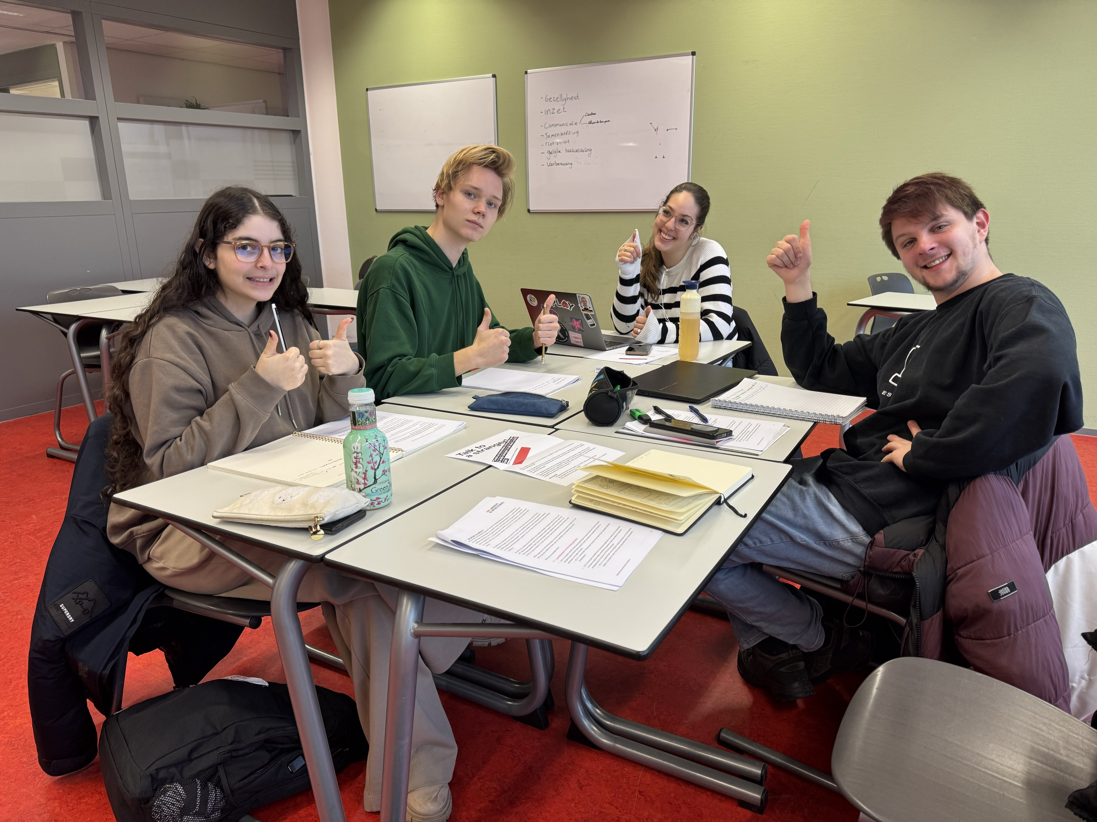

VAN START!

Slide 6
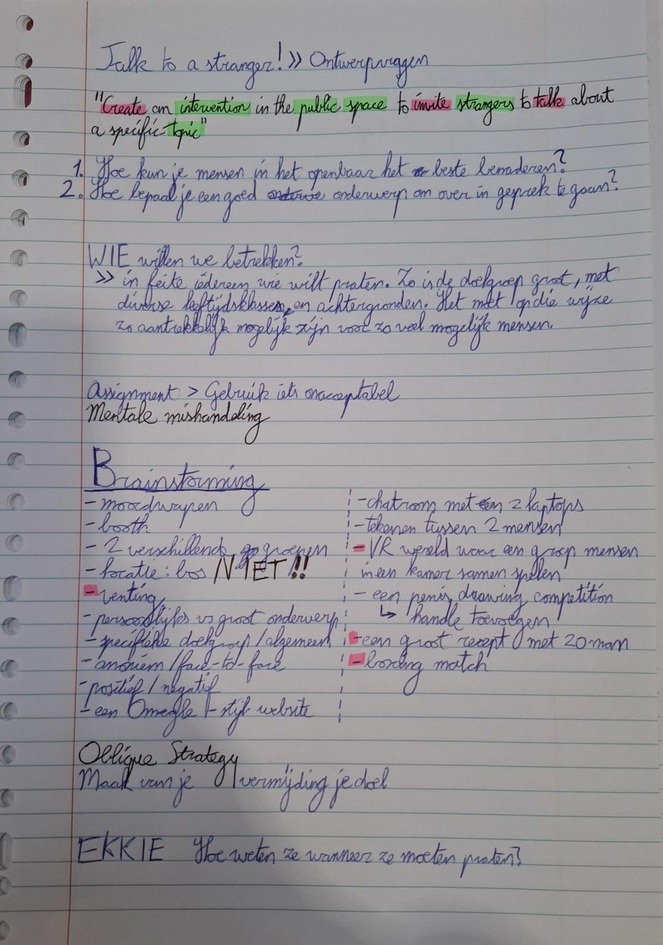
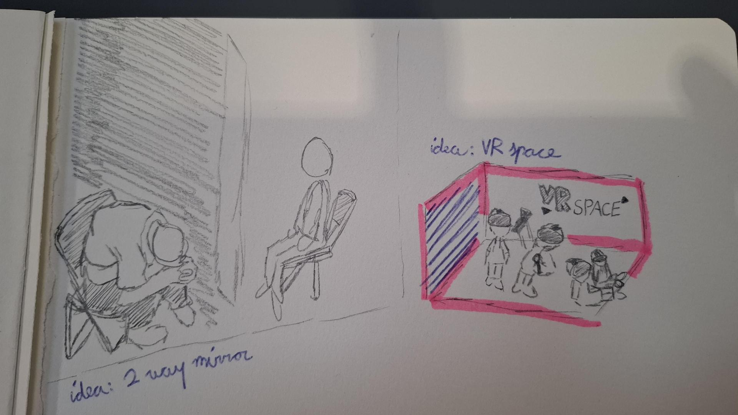

Deel I Divergeren
Create an intervention in the public space to invite strangers to talk about a specific topic
Ontwerpvragen
Hoe kun je mensen in het openbaar het beste benaderen?
Hoe bepaal je een goed onderwerp om over in gesprek te gaan?
WIE willen we betrekken?
In feite iedereen wie wilt praten. Zo is de doelgroep groot, met diverse leeftijdsklassen en achtergronden. Het moet op die wijze zo aantrekkelijk mogelijk zijn voor zo veel mogelijk mensen.
(BC 2.1.1)

Slide 7
Brainstorming (BC 2.2.1)
Moordwapen
Booth
2 verschillende groepen
Locatie: bos
Venting (gevoelens kwijt kunnen)
Persoonlijk VS groot onderwerp
Specifieke doelgroep VS algemeen
Anoniem / face-to-face
Omegle-stijl website
Chatroom met 2 laptops
Tekenen tussen 2 mensen
VR wereld waar een groep mensen in een kamer samen spelen
Een groot kookrecept samen maken (stuk of 20 man)
Boxing match
Paarse markering = Mijn input

Slide 8
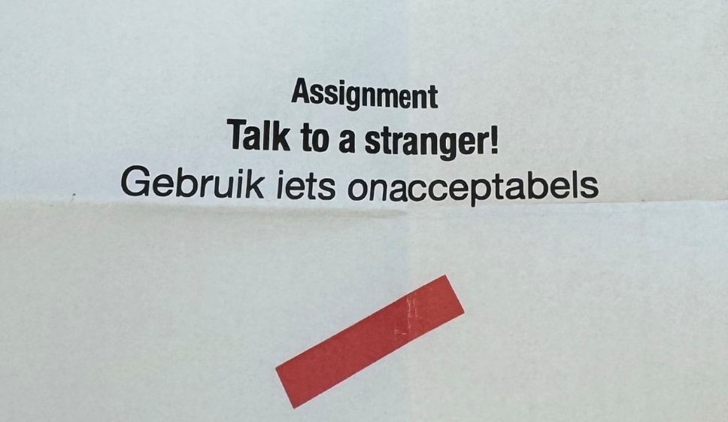
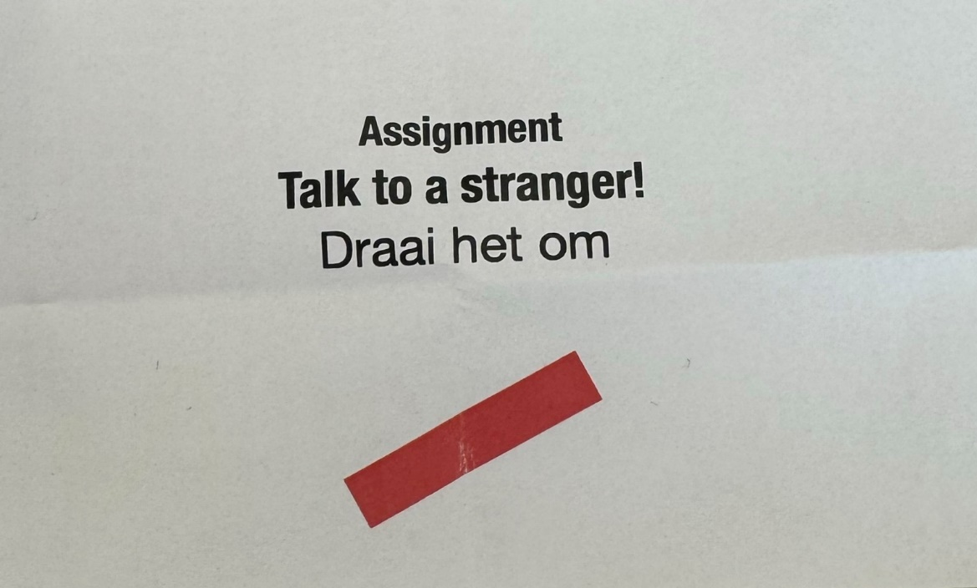
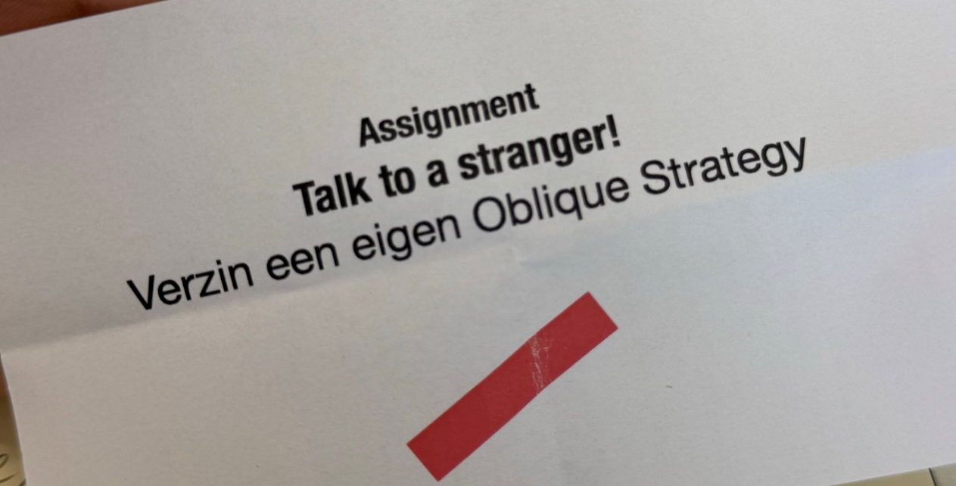
Oblique Strategies
Veel praten over we mensen zouden misleiden, hun een gevoel van veiligheid geven en dat later wegnemen. Kortom:
Mentale mishandeling
Niet veel gebruikt. Wel kwam hier het idee van om een muur te hebben die tegen je terug zou praten.
Onze Oblique Strategy:
Maak van je vermijding je doel.
Dat betekent, laat mensen de vrijheid hebben om te doen wat ze willen, juist om dat gevoel van gemeenschap te ondersteunen.

Slide 9
Deel II Convergeren
Uiteindelijk kozen we voor een kamer met 2 kanten, gescheiden door een muur, waar mensen zouden kunnen tekenen op een gedeeld bestand via een tablet, en later de keuze beschikbaar maken de muur/spiegel voor hun te laten hijsen, en elkaar te kunnen zien.
We begonnen met het maken van moodboards, om te kijken wat voor een gevoel en beeld we bij ons prototype zagen.

Slide 10
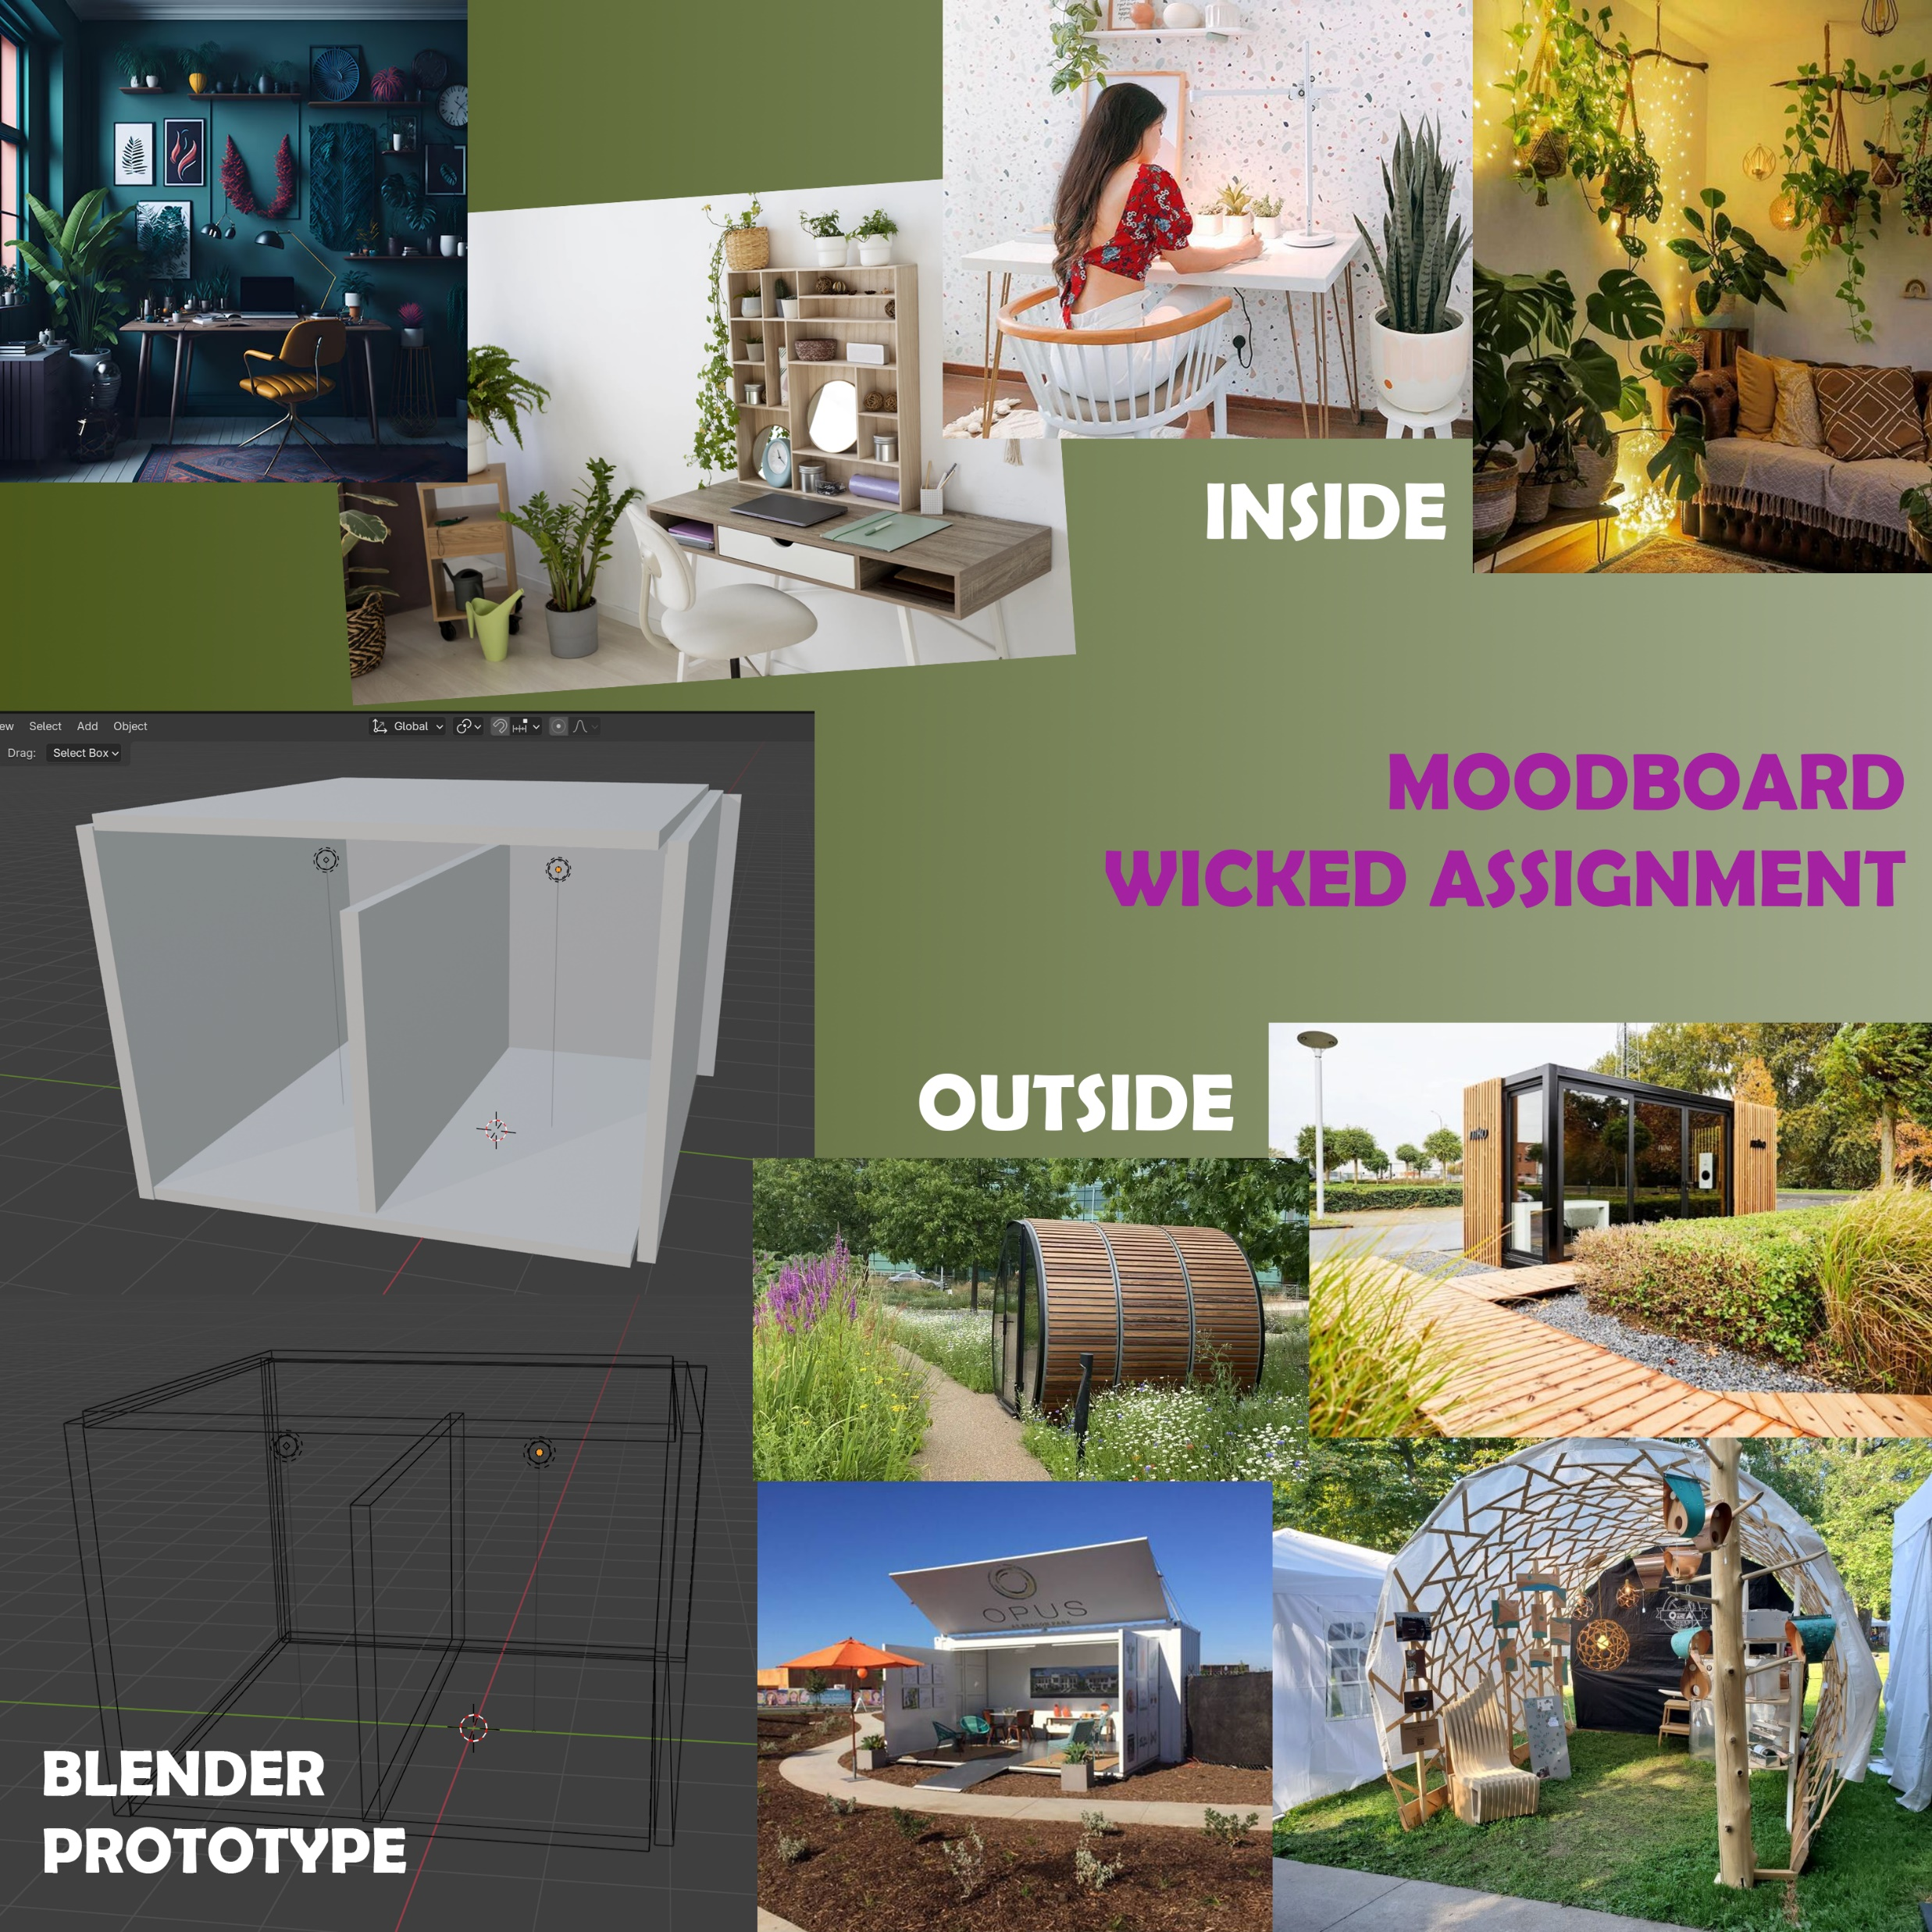
Mijn moodboard (BC 2.2.1)
Gezocht naar bepaalde kalmerende esthetiek, en hoe het vanaf buitenaf eruit kon zien. Inspiratie vanuit de natuur.
Blender model gemaakt om een beter beeld aan de gescheidde ruimte te schetsen.
Feedback:
Tip – Mood die eruit gehaald moet worden duurt even, Kleine plaatjes.
Top – Boodschap is duidelijk.
(BC. 2.3.1)

Slide 11
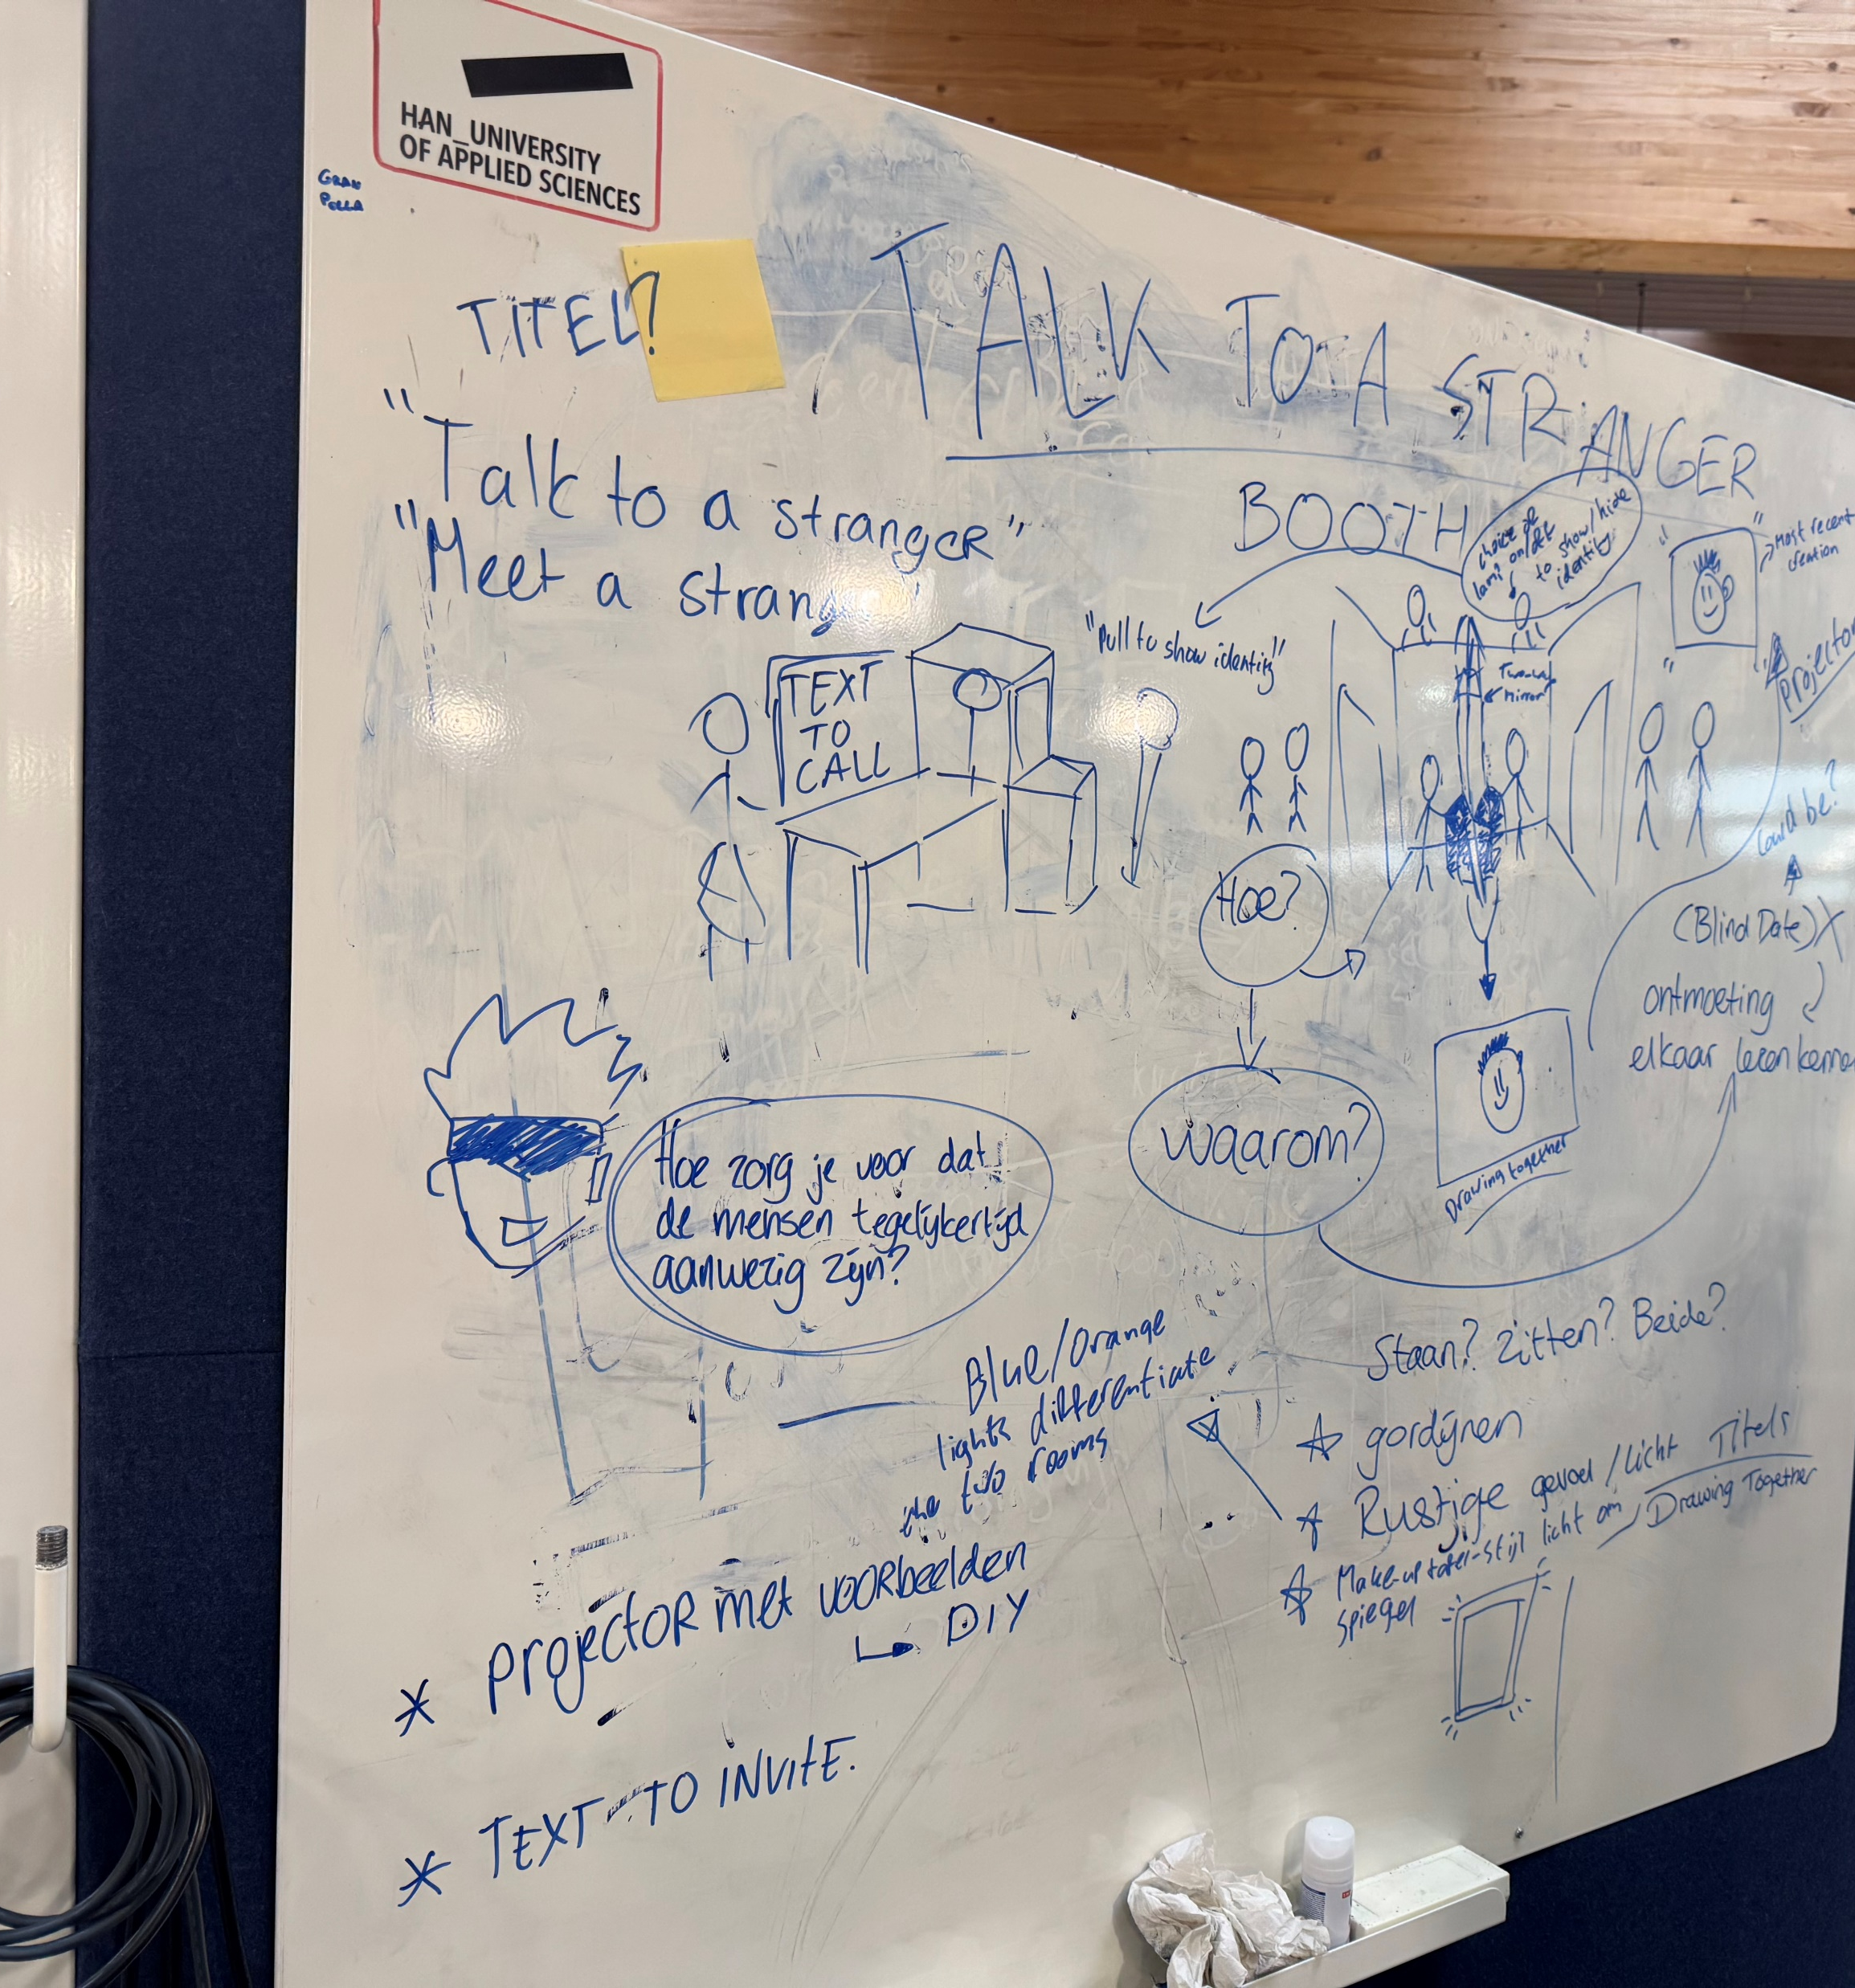
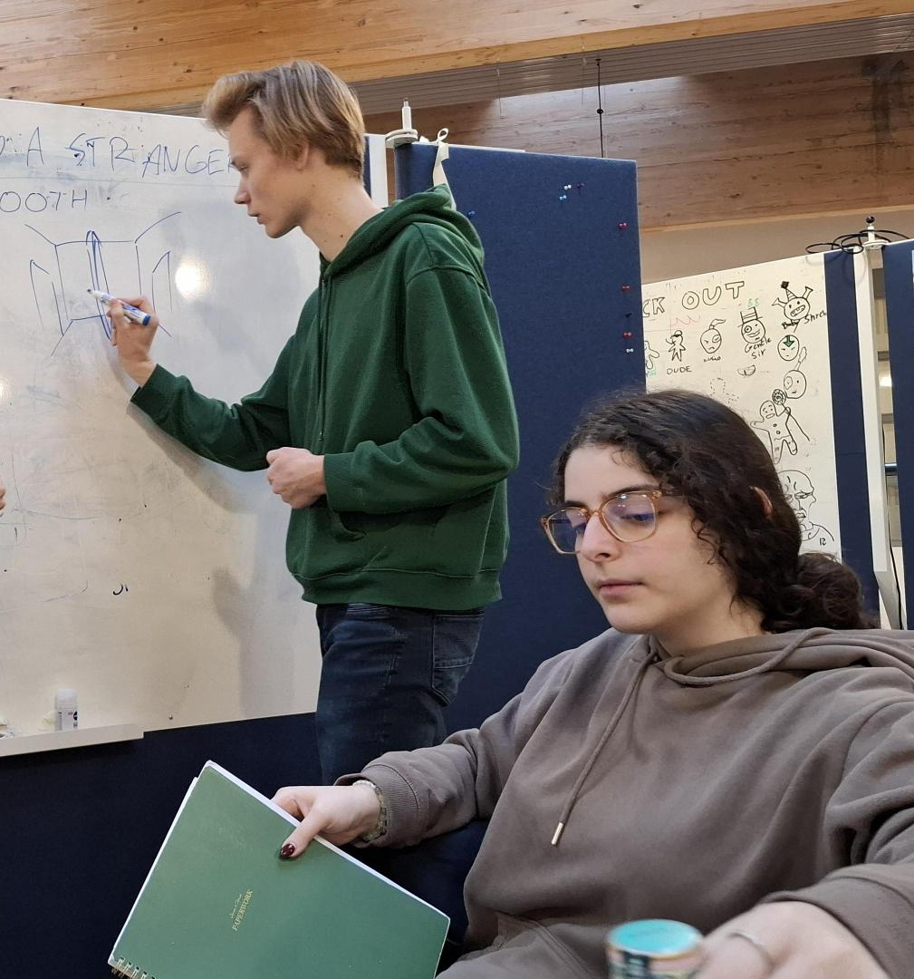
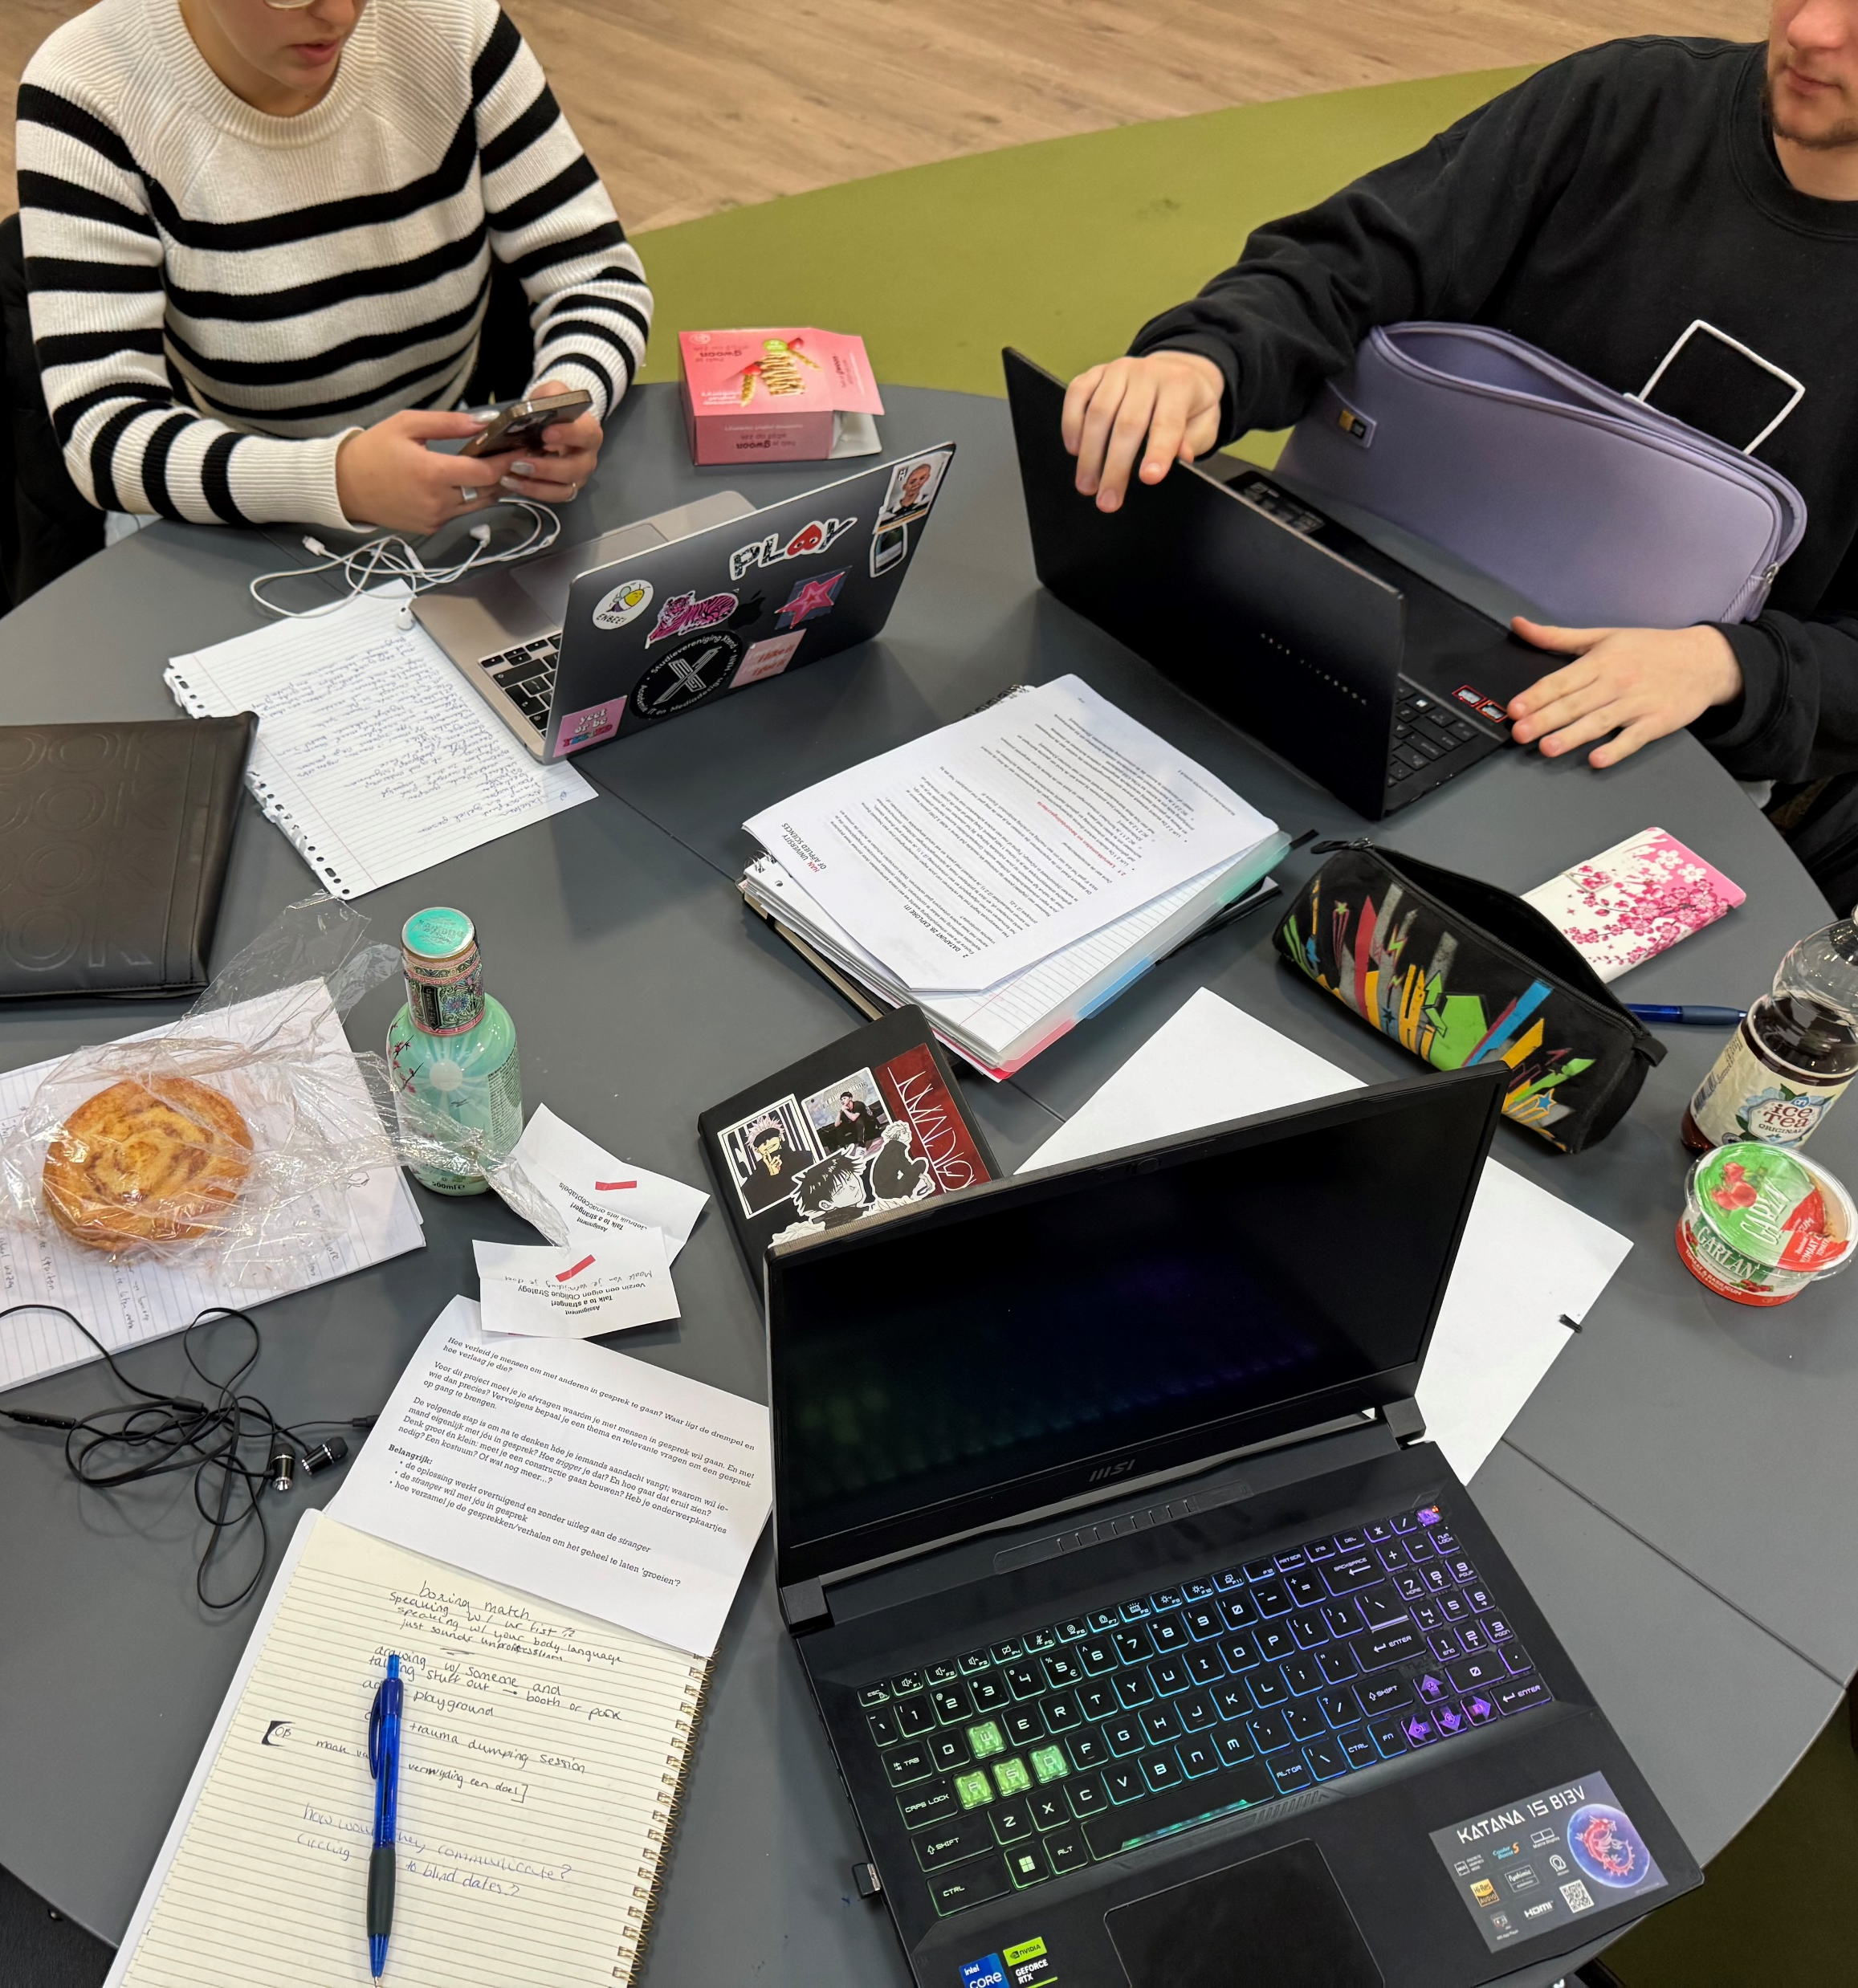
Vergelijken en gezamenlijk plan op bord samenstellen (BC 2.2.1)

Slide 12
Deel III Prototype
Starten met het maken van ons prototype. We kozen voor een opstelling van 2 laptops tegenover elkaar, gescheiden door een ‘spiegel’ gemaakt van karton en zilverfolie.
(BC 2.2.1)

Slide 13
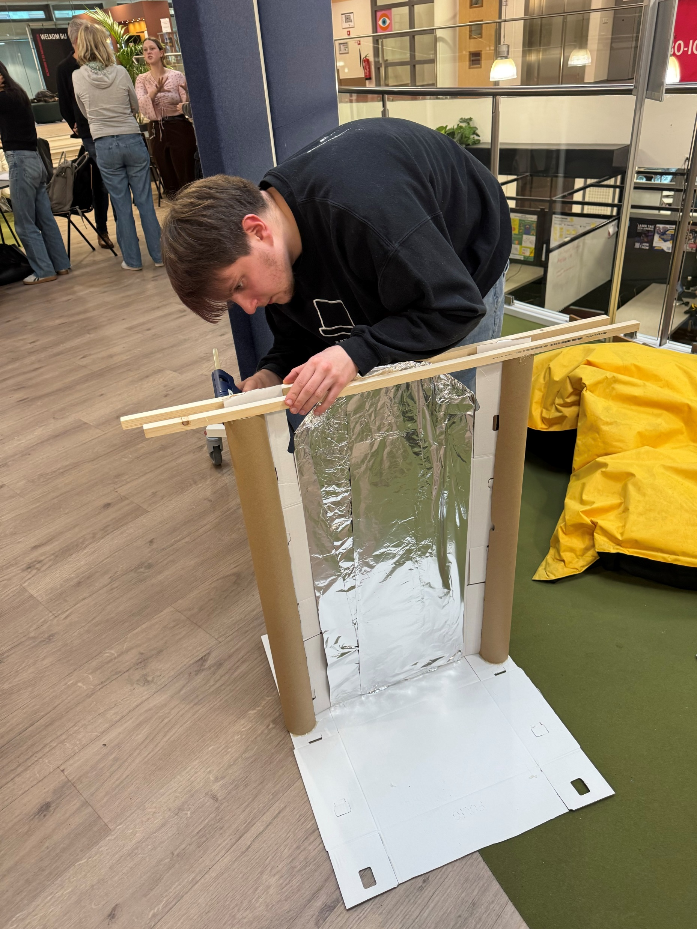
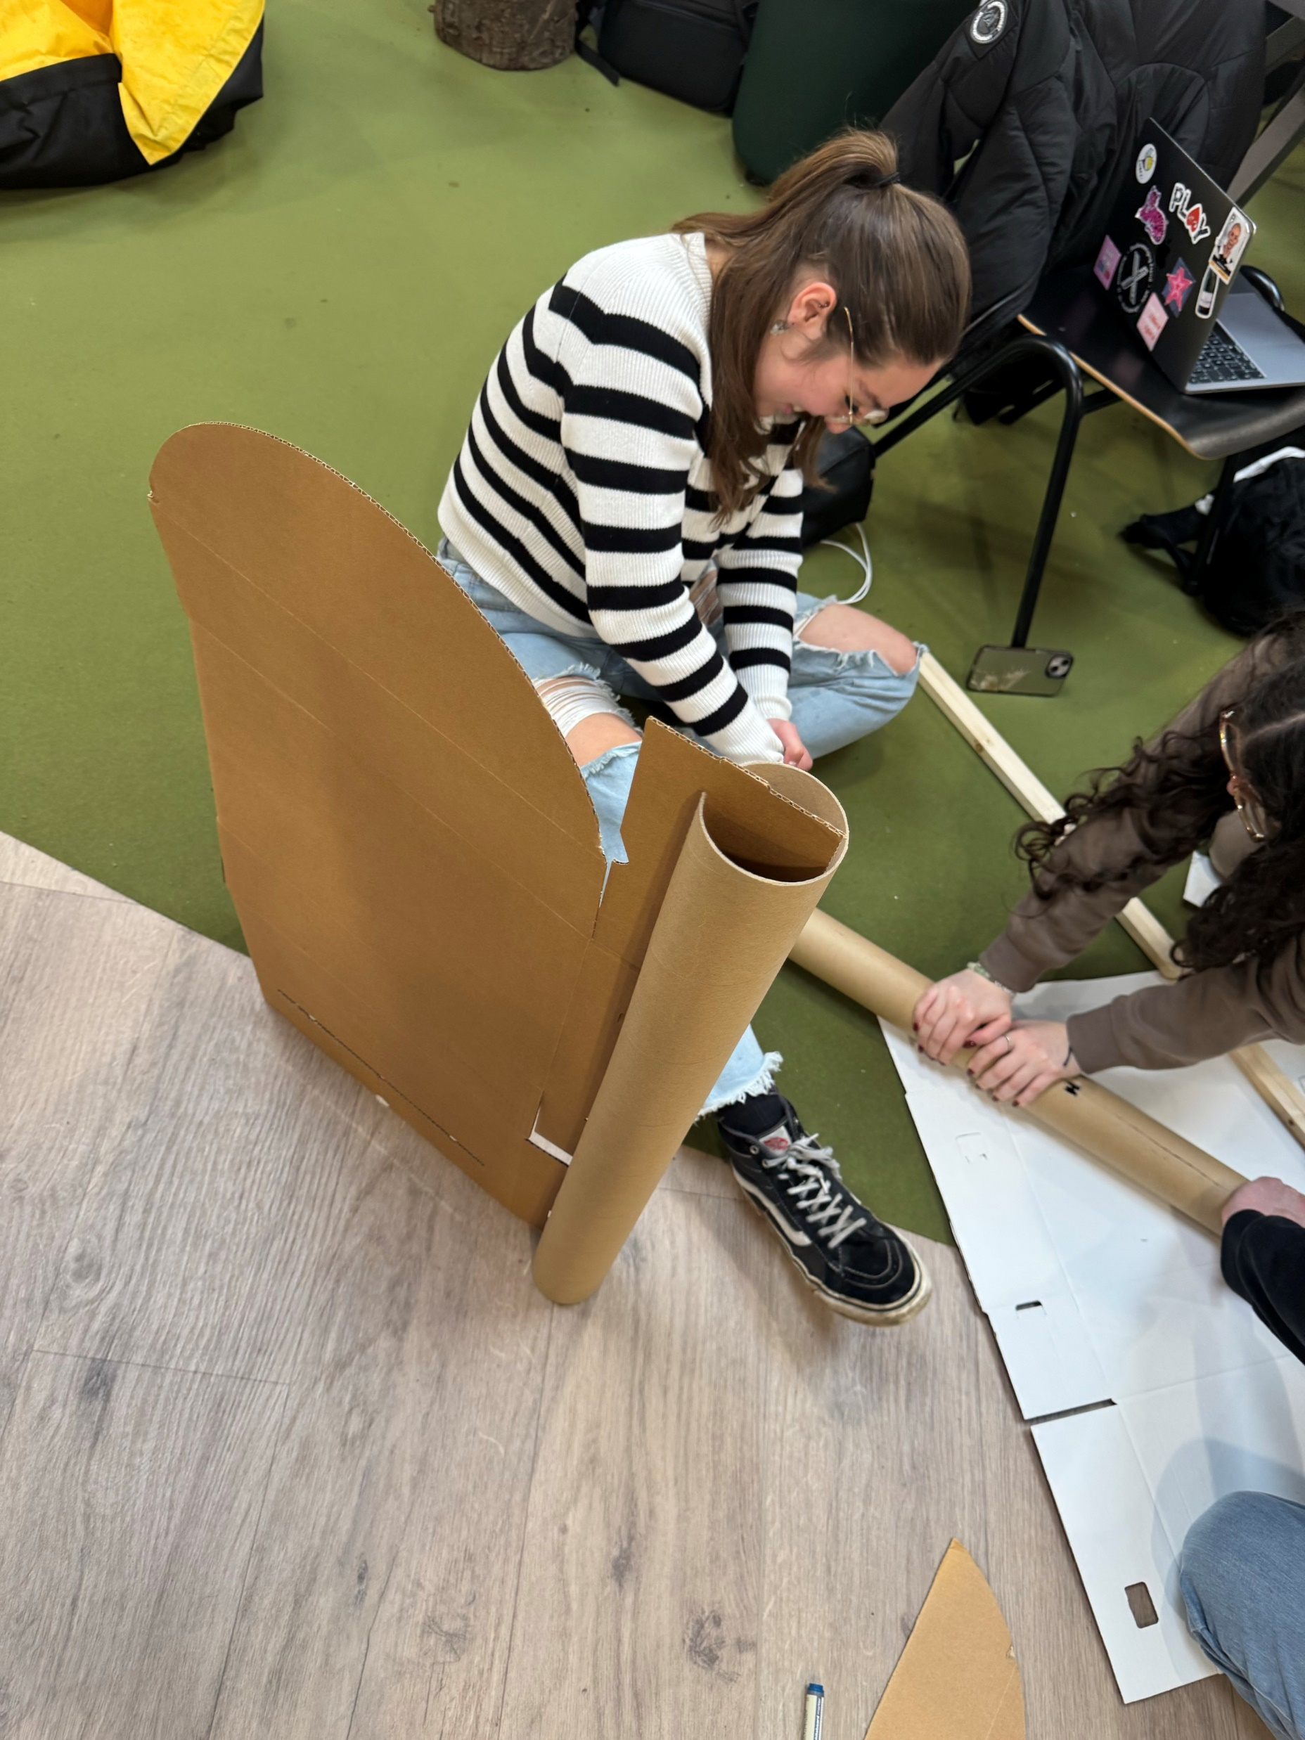
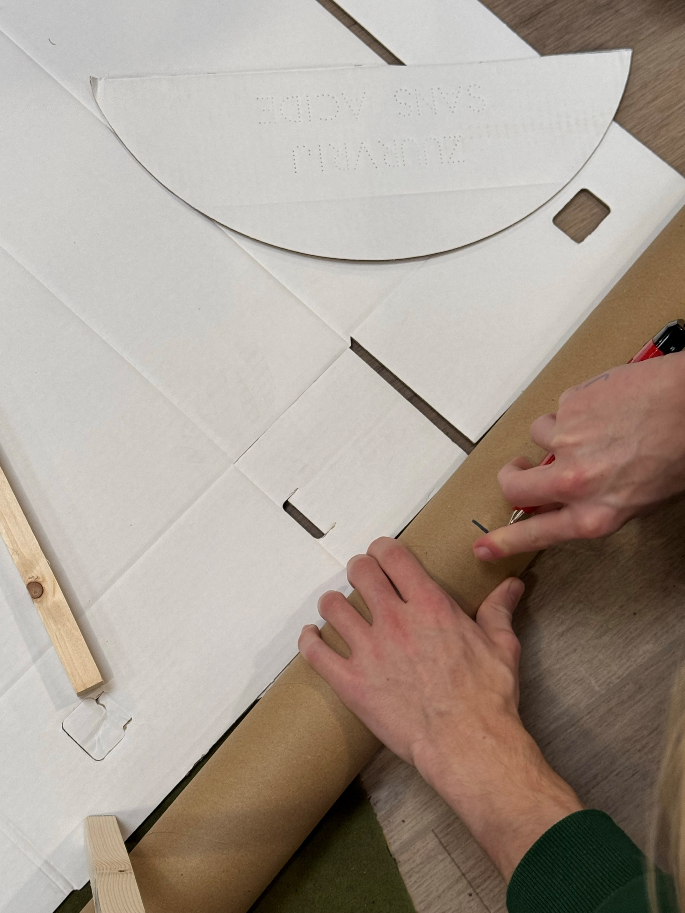
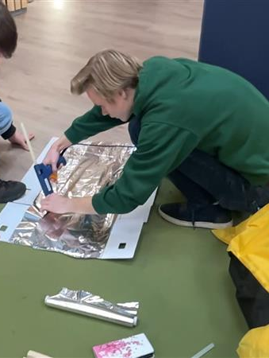
Mijn aandeel in prototyping
Ik ondersteunde met het in elkaar zetten van het prototype
(lijmen, vasthouden van materiaal zodat Jochem zich niet zou snijden – oeps!, uitsnijden)

Slide 14
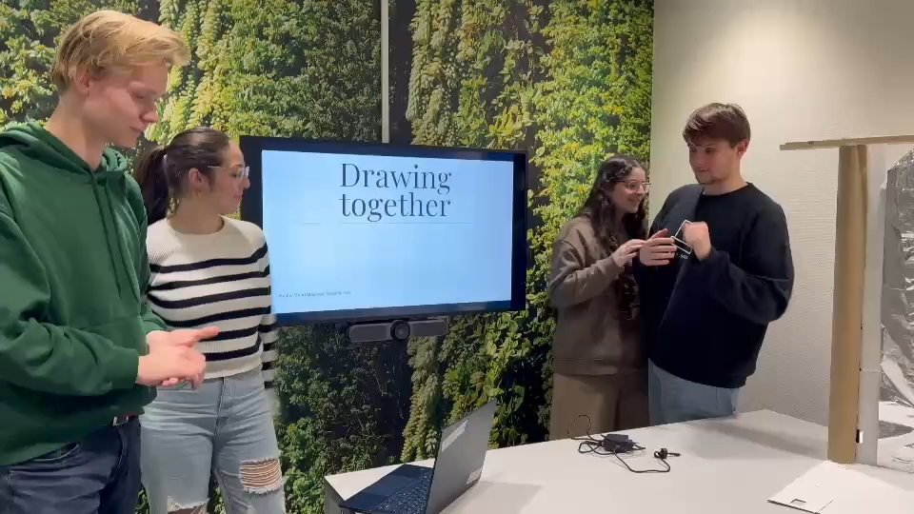
Deel IV Pitch

Slide 15
BC 2.3.1 – mijn sterke punten en zwaktes
Conclusie
Ik haal hieruit dat ik best wel eens wat rustiger mag werken. Chaotisch werken bij een opdracht zoals deze is niet altijd even optimaal, ookal val ik er snel in. Dat ik fanatiek bezig ben, kan ook téveel van het goede zijn, waardoor ik misschien ga focussen op punten die niet van belang zijn. Al in al, is dit inzichtelijk en kan ik hier mijn werkhouding in de toekomst op aanpassen.
Pluspunten:
+ Ijverig
+ Nuchter
+ Oplettend (2x)
+ Ordelijk (2x)
+ duidelijk
+ doelgericht
Zwaktes:
Chaotisch (3x)
Fanatiek

